Slide 1
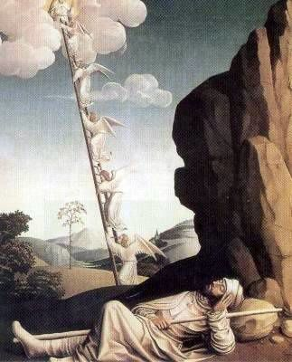
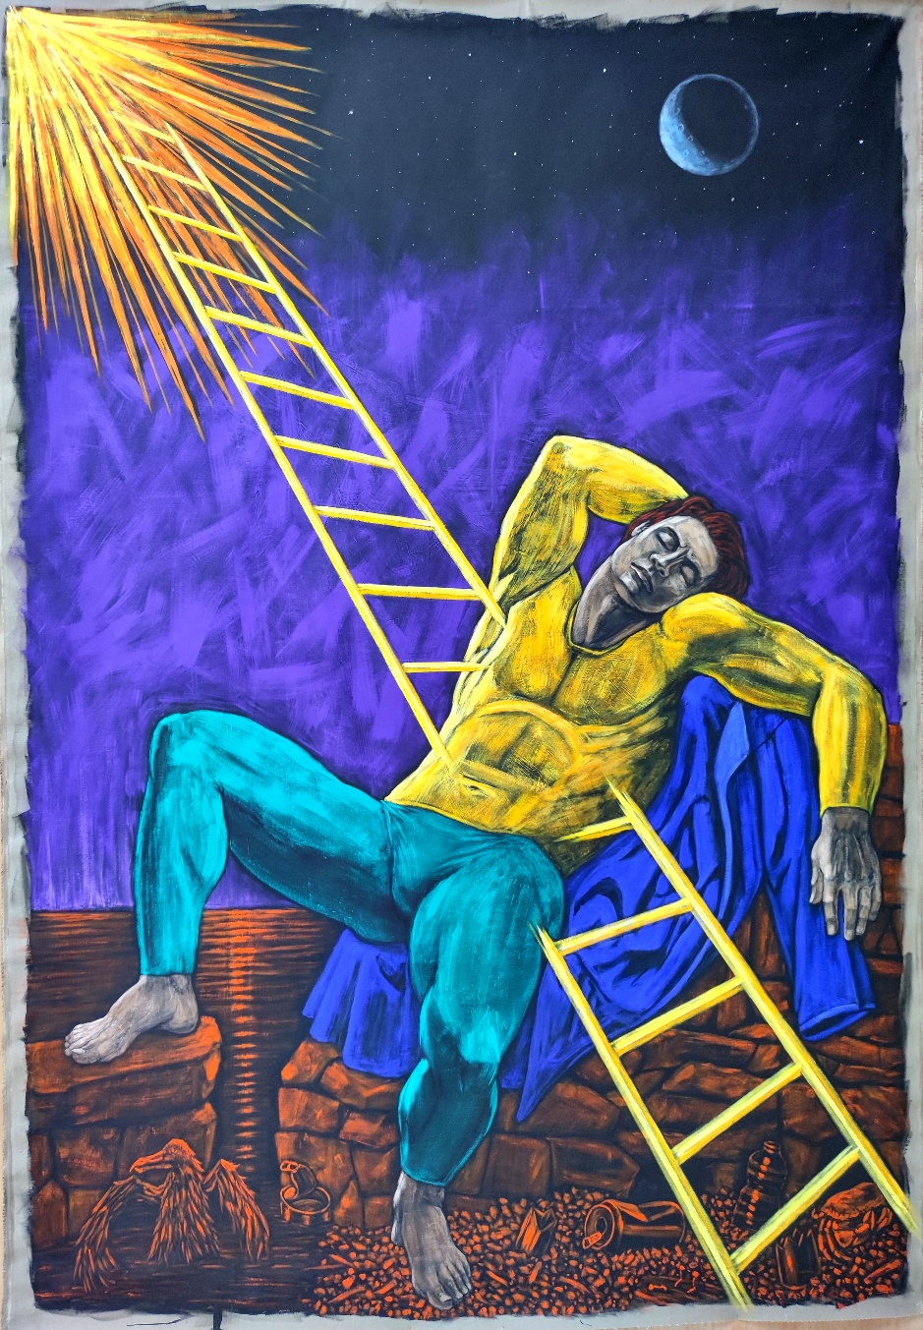
CONFERENCE-DEBAT « l’Echelle de JACOB »
Jeudi 22 Août 2024 – 16 h 30-
ESPACE CULTUREL d’AGON COUTAINVILLE
Organisation: « DU CHEVALET au MUSEE »- entrée 8 euros/4 euros pour les adhérents

